Slide 1
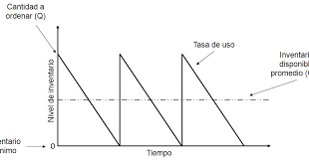
Modelos deterministas
Definición
Modelo matemático donde las mismas entradas o condiciones iniciales producirán invariablemente las mismas salidas o resultados, no contemplándose la existencia de azar, o incertidumbre en el proceso modelada mediante dicho modelo

Slide 2
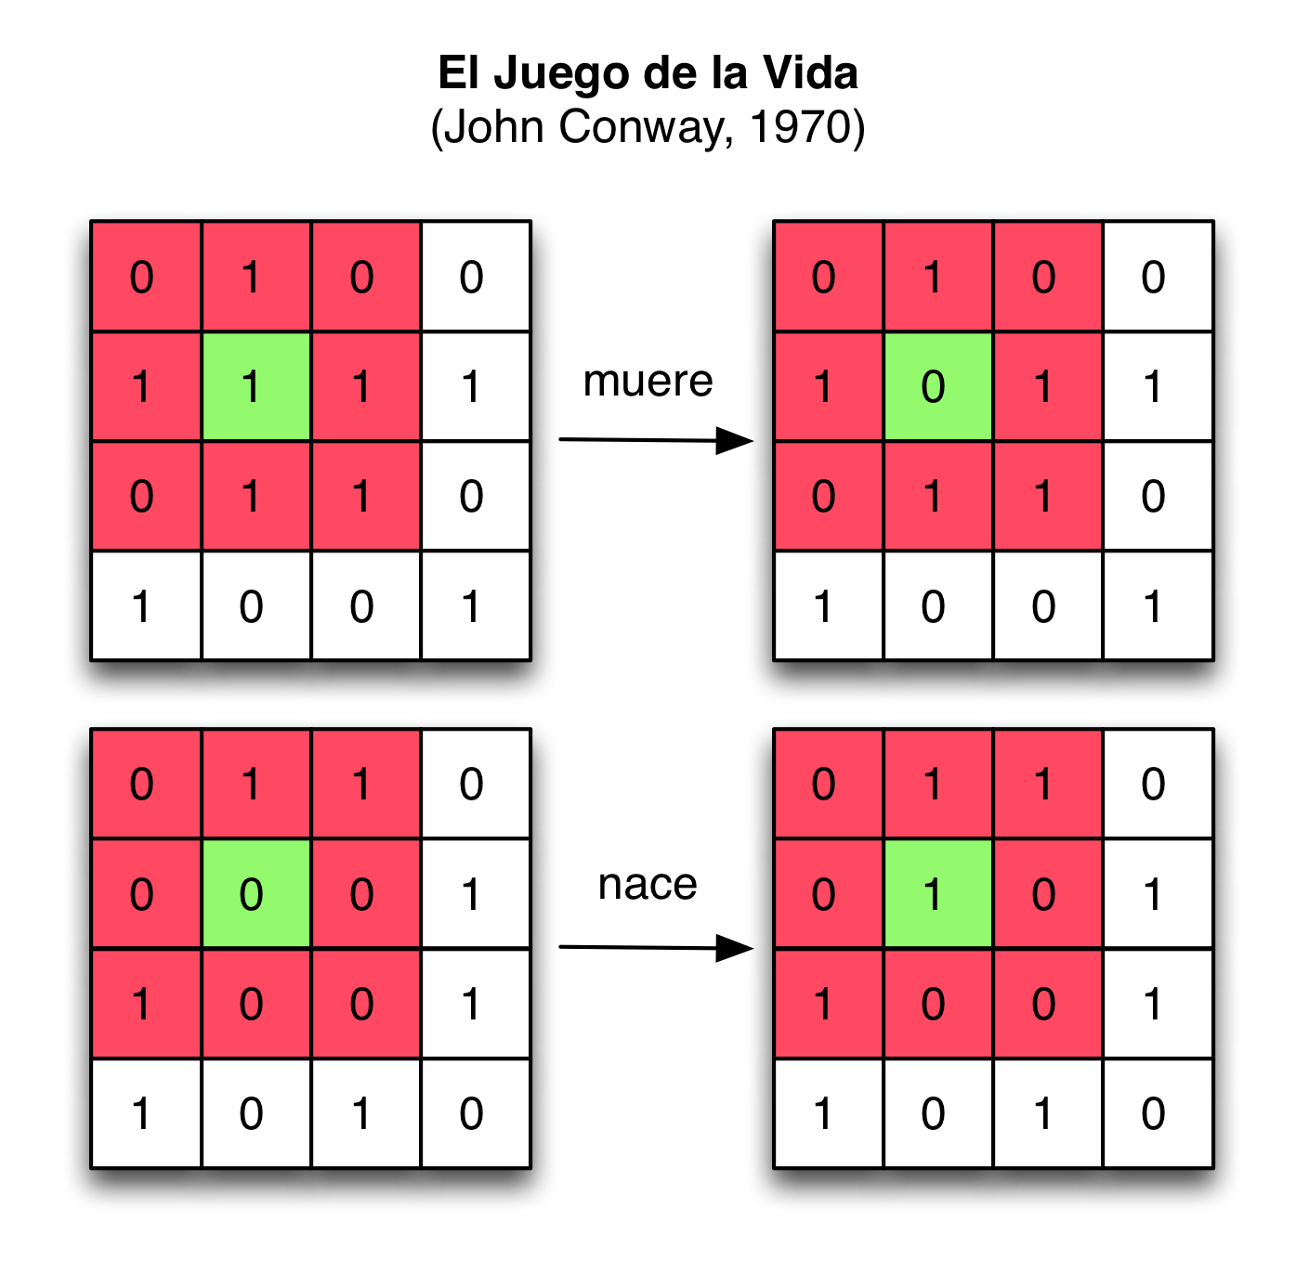
Modelos deterministas
Modelo del juego por la vida
Se cuentan cuántas células vivas hay en los ocho vecinos cercanos (cero si no hay vecinos, ocho si toda la vecindad está ocupada).
Si la celda está viva, permanece viva sólo si tiene dos o tres vecinos (si hay uno o ninguno, se muere; si hay cuatro o más, también muere).
Si la celda está muerta y tiene exactamente tres vecinos, nace una célula nueva (si hay otro número de vecinos, permanece muerta).

Slide 3
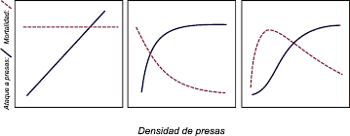
Modelos deterministas
Definición

Slide 4
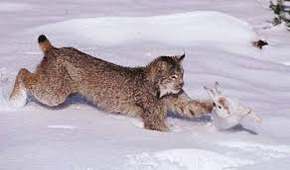
Modelos deterministas
Modelo depredador presa
Historia de las pieles

Slide 5
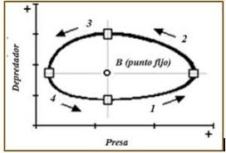
Modelos deterministas
Modelo depredador presa
1 Aumentan presas y depredadores
2 Descienden presas aumentan depredadores
3 Descienden presas y depredadores
4 Aumentan presas descienden depredadores

Slide 6
Modelos deterministas
Gracias

